Slide 1
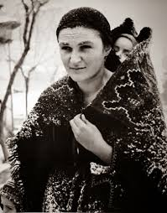
ΓεΩργιοσ Β. Καββαδιασ : Καραγκουνηδεσ
Βασίλης Μακρής
Τετάρτη 12 Μαρτίου 2014

Slide 2
Βιβλιογραφια
Τα παιδιά του Προμηθέα I-VI
Σαρακατσάνοι
Ελλάς, στις ρίζες ενός πολιτισμού
Γενική Κοινωνιολογία Ι-ΙΙΙ
Οι κατηγορίες του κοινωνιολογικού πολιτισμού
Η έννοια του ΟΛΟΥ στην Κοινωνιολογία

Slide 4
Θεσσαλια

Slide 6
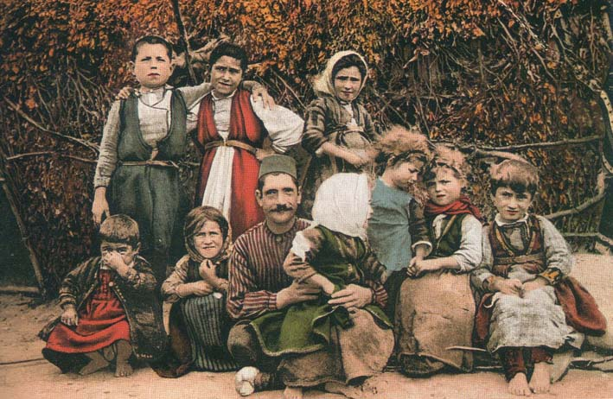
ΓεΩργιοσ Β. Καββαδιασ
http://www.aegean.gr/environment/botetzagias/site/start.html

Slide 7
ΗΜΕΡΟΜΗΝΙΕΣ ΣΤΑΘΜΟΙ:
Το 1881, συνθήκη του Βερολίνου, η Θεσσαλία ενσωματώνεται στο ελληνικό κράτος.
Το 1923, Αγροτική Μεταρρύθμιση, οι Καραγκούνηδες αποκτούν δική τους γη.
Το 1950, τέλος του εμφυλίου πολέμου, κρατική έμφαση στην αγροτική, οικονομική και κοινωνική ανάπτυξη της Θεσσαλίας, με ευεργετικές επιπτώσεις και για τους Καραγκούνηδες.

Slide 8
Μεχρι το 1881:
Διαρκής ανισότητα, επιπλέον τον 13^{ο} αιώνα εισάγεται στη Θεσσαλία το δυτικό φεουδαλικό σύστημα.
14^{ος} αιώνας, η Θεσσαλία φέουδο του Τουρχάν Μπέη.
Τουρκοκρατία: αλλαγές στην ιδιοκτησία γης

Slide 9
Κατα την τουρκοκρατια:
Μεγάλες τουρκικές γαιοκτησίες με αγρούς, λιβάδια, αμπελώνες, κηπευτικές καλλιέργειες, αλλά και ολόκληρα ιδιόκτητα χωριά, που τα κατοικούσαν έλληνες καλλιεργητές.
Μεγάλες ελληνικές γαιοκτησίες, λίγες όμως στον αριθμό, με την ίδια σύνθεση.
«Κονιαροχώρια». Χωριά δηλαδή μουσουλμάνων εποίκων με μικρές ιδιοκτησίες.
«Κεφαλοχώρια»: Ελεύθερα ελληνικά χωριά, ορεινά ή σε άγονες περιοχές του κάμπου.

Slide 10
Τα περι το 1881:
Οι νέοι έλληνες τσιφλικάδες
στο τέλος του 19^{ου} και τις αρχές του 20^{ου} αιώνα η γη ανήκει σε μεγάλο ποσοστό σε λίγους γαιοκτήμονες. Έτσι από τους 670 αγροτικούς οικισμούς του κάμπου και των βουνών, μόνο 270 ήταν κεφαλοχώρια αγροτών ιδιοκτητών γης, τα υπόλοιπα 400 ήταν χωριά που ανήκαν σε τσιφλίκια και κατοικούνταν από ακτήμονες γεωργούς.

Slide 14
Το καθεστωσ ζωησ στην τουρκοκρατια:
Οι Καραγκούνηδες δεν ήταν σκλάβοι ή δούλοι, με την τρέχουσα έννοια.
Οικονομικός και κοινωνικός τους ορίζοντας είναι αποκλειστικά το Τσιφλίκι του γαιοκτήμονα.
Ο θεσμός των τσιφλικιών, παρά την ανισότητα που εμπεριείχε, διασφάλιζε και μερικά βασικά τους συμφέροντα (επιβίωσης, ασφάλειας κλπ.)
Ζούσαν σε ένα καθεστώς όπου εμπλέκονταν και διασταυρώνονταν σχέσεις υποταγής και συνεργασίας, ασφάλειας και καταπίεσης.

Slide 15
Ηταν τελικα ελευθεροι γιατι…:
Μπορούσαν υπό όρους να φύγουν από το τσιφλίκι.
Όφειλαν το 1/3 της συγκομιδής, άρα τριτάρικα χωριά, όπου οι κάτοικοί τους ήταν ελεύθεροι μικροϊδιοκτήτες, που προσέφυγαν στην ισχυρή προστασία κάποιου τσιφλικά «επί καταβολήι κανόνος».
Οι σχέσεις τσιφλικά και καραγκούνηδων ήταν διαπροσωπικές και ανθρώπινες.

Slide 16
Το συνΕδριο του Βερολινου 1881 (Anton von Wemer)

Slide 17
Η κατασταση με την απελευθερωση
Έλληνες πλούσιοι αγοράζουν τα τουρκικά τσιφλίκια και τα περισσότερα κτήματα των κονιαροχωριών.
Όσοι αγρότες ή κτηνοτρόφοι κατάφεραν να αγοράσουν κτήματα, το έκαναν συνήθως με ενυπόθηκα δάνεια, χωρίς τελικά να έχουν την δυνατότητα εξόφλησής τους.
Σε επόμενη φάση οι μικροϊδιοκτησίες αυτές απορροφήθηκαν από τα τσιφλίκια, αφήνοντάς τους άκληρους.
Το χειρότερο ήταν πως τα ελληνικά δικαστήρια ερμήνευαν την κολληγική σχέση σαν μίσθωση γης, κινδυνεύοντας έτσι οι αγρότες με έξωση από τα χωράφια τους, χωρίς μάλιστα καμιά αποζημίωση

Slide 18
Τα πριν και μετα το 1959
Παλιές τεχνικές
Σπίτια πλίνθινα
Αγραμματοσύνη
Καταστροφές

Slide 19
Κοινωνικεσ δομεσ
Οικογενειακές ομάδες: ευρείες οικογένειες πατριαρχικού τύπου
Ομάδες συγγένειας
Ομάδες γειτονιάς ή τοπικές ομάδες
Μια επί μέρους κοινωνία
«εξωτερική» σύνδεση

Slide 20
Οι αλλαγεσ στο γαμο
Ηλικία γάμου: αρρένων μελών της οικογένειας τα 20 χρόνια και των γυναικών τα 30
Μετά ισότητα
Πρώτα το «αγαρλίκι»
Μετά η προίκα

Slide 21
ΑπΟ κολληγοσ, πολιτησ

Slide 22
Σας ευχαριστώ για την προσοχή σας

